Slide 1


VẺ
ĐẸP
QUANH
EM

Slide 2


BÀI 5
GIỌT NƯỚC VÀ BIỂN LỚN
BÀI 5
Tiết 3
Giáo vμłn: Chu Thị Ngǌ Anh

Slide 3
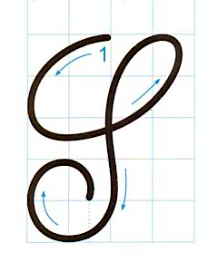
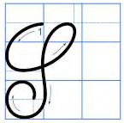
Viết
Viết chữ hoa S

Slide 4

Viết ứng dụng
Suối chảy róc rách q ua khe đá.

Slide 5
Viết ứng dụng
Suối chảy róc rách q ua khe đá.
a. Chữ cái nào được viết hoa?
b. Khoảng cách giữa các chữ ghi tiếng như thế nào?
c. Những chữ cái nào cao 2.5 li ?
→ Chữ S.
→ Khoảng cách giữa các chữ ghi tiếng là 1 con chữ o.
→ Chữ S, h, k, y.

Slide 6
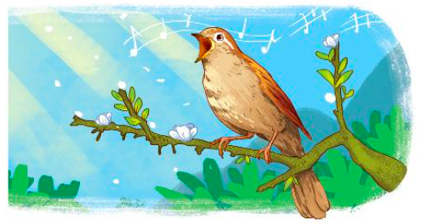

Viết
Luyện viết vở

